Slide 1
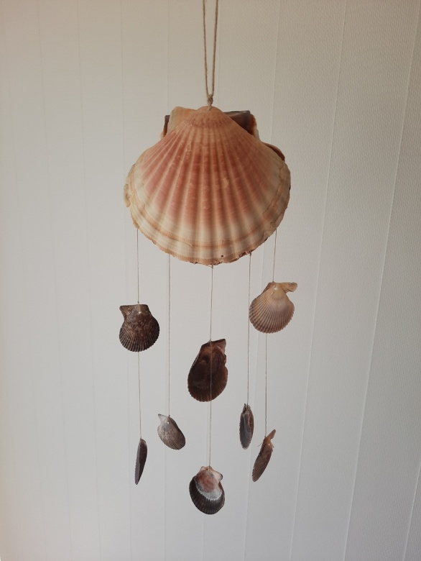
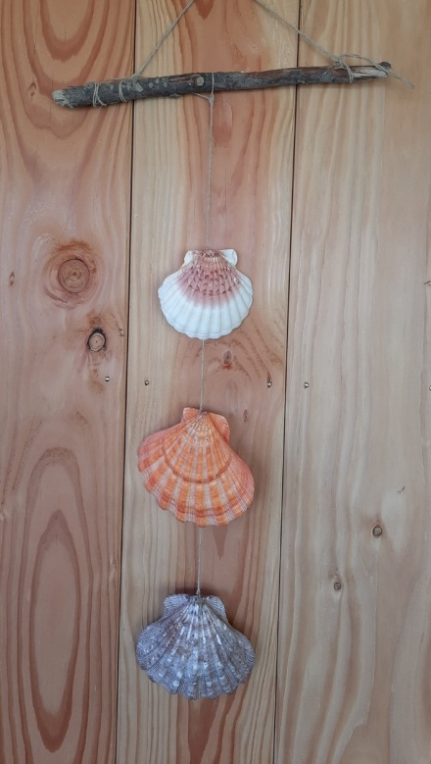
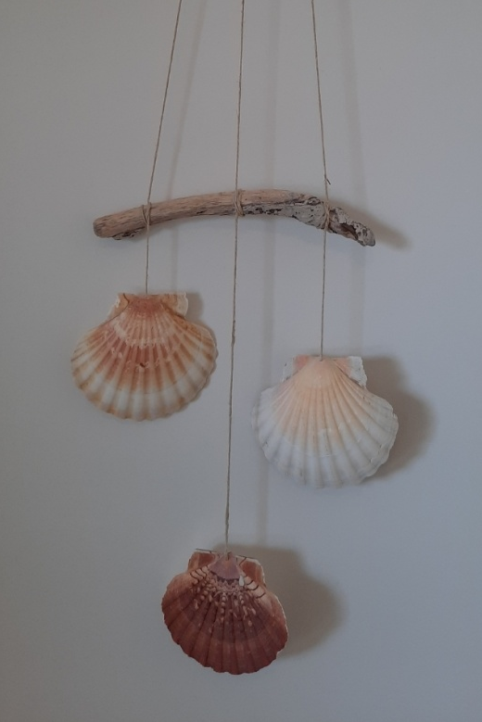
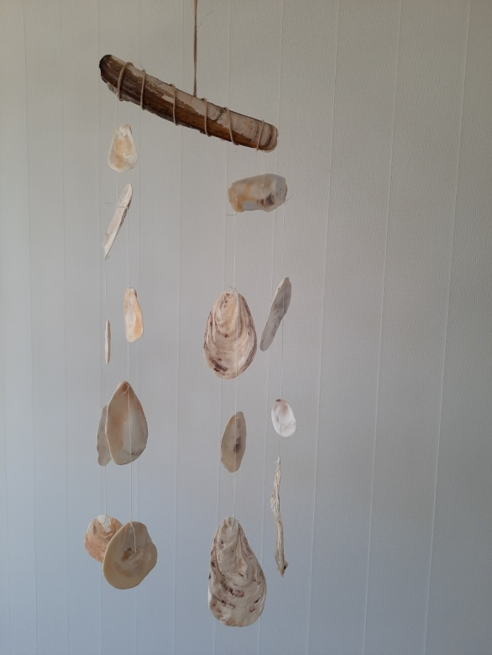
Van de schelpen die ik in Bretagne heb gekocht heb ik leuke mobielen gemaakt.
Ook heb ik aangespoeld hout gebruikt.

